Slide 1



KONSEP DASAR PENGOLAHAN LIMBAH
Waste Management System
FOOD TECHNOLOGY
2018

Slide 2
Pengertian
LIMBAH, adalah buangan yang dihasilkan dari suatu proses produksi baik industri maupun domestik(rumah tangga), yang lebih dikenal sebagai sampah, yang kehadirannya pada suatu saat dan tempat tertentu tidak dikehendaki lingkungan karena tidak memiliki nilai ekonomis
LIMBAH INDUSTRI, bersumber dari kegiatan industri baik karena proses secara lansung maupun proses secara tidak langsung.
Limbah yang bersumber dari kegiatan industri, yaitu limbah yang terproduksi bersamaan dengan proses produksi sedang berlangsung, dimana produk dan limbah hadir pada saat yang sama .
Sedangkan limbah tidak lansung terproduksi sebelum proses maupun sesudah proses produksi

Slide 3
  PENCEMAR adalah suatu penambahan yang mengubah kondisi lingkungan (udara, air, tanah) atau makanan sehingga berdampak negatif terhadap makhluk hidup. Pencemar dapat berupa zat padat, cair, gas atau bentuk emisi energi yang tidak diinginkan (mis. panas).
  Sebagian besar pencemar adalah zat padat, cair atau gas yang merupakan hasil sampingan atau LIMBAH yang terbentuk ketika suatu sumber daya alam diekstraksi, diproses menjadi produk, kemudian digunakan

Slide 4
  LIMBAH BERBAHAYA & BERACUN adalah “….sisa suatu usaha dan/atau kegiatan yang mengandung bahan berbahaya dan/atau beracun yang karena sifat dan/atau konsentrasinya dan/atau jumlahnya, baik secara langsung maupun tidak langsung, dapat mencemarkan dan/atau merusakkan lingkungan hidup, dan/atau dapat membahayakan lingkungan hidup, kesehatan, kelangsungan hidup manusia serta makhluk hidup lain” (U.U. R.I. No. 23/1997 Pasal 1 Ayat 18).
  Limbah berbahaya & beracun mengandung zat-zat beracun, karsinogenik*, mutagenik* atau teratogenik* pada tingkatan yang melampaui batasan yang ditetapkan, atau bersifat reaktif (mis. mudah meledak, mudah tersambar api) atau korosif.

Slide 5
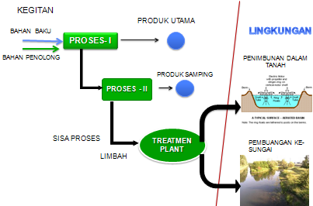
SKEMA PROSES PRODUKSI

Slide 6
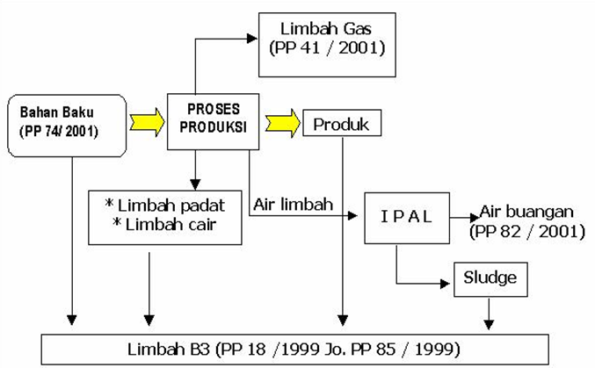
PENGELOLAAN LIMBAH
Peraturan perundang-undangan Indonesia, seperti Undang-undang Nomor 18 tahun 1999 tentang Pengelolaan Sampah dan Peraturan Pemerintah (PP) Nomor 18/1999 jo PP 85/1999 tentang Pengelolaan Limbah Bahan Berbahaya dan Beracun (B3) juga menegaskan prinsip yang sama. (bagan -1)

Slide 7
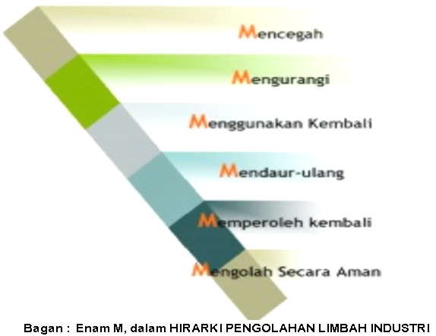
Prinsip Hirarki Pengelolaan Limbah (6-M)

Slide 8
Prinsip Hirarki Pengelolaan Limbah (6-M)
Langkah pertama yang adalah mencegah timbulnya limbah pada sumbernya (waste avoidance/waste prevention) sehingga tidak dihasilkan limbah (zero waste).
  Upaya pencegahan ini dapat dilakukan melalui
  Penerapan prinsip produksi bersih (clean production) yaitu melalui penerapan teknologi bersih, pengolahan bahan, substitusi bahan, pengaturan operasi kegiatan, memodifikasi proses produksi, mempromosikan penggunaan bahan-bahan yang tidak berbahaya dan beracun atau lebih sedikit kadar bahaya dan racunnya,
  Menerapkan teknik konservasi, dan menggunakan kembali bahan dari pada mengolahnya sebagai limbah sehingga dapat mencegah terbentuknya limbah dan zat pencemar

Slide 9
Sambungan
Langkah yang kedua, apabila pencegahan tidak dapat dilakukan, adalah dengan berupaya melakukan minimisasi atau pengurangan limbah (waste minimization/reduction). Upaya minimisasi limbah ini juga dapat dilakukan dengan cara menerapkan produksi bersih. Penggunaan teknologi yang terbaik yang tersedia (best available technology/BAT) dapat membantu mengurangi konsumsi energi dan sumber daya alam secara signifikan yang pada akhirnya dapat mengurangi timbulnya limbah
Langkah yang ketiga adalah pemanfaatan dengan cara penggunaan kembali (reuse). Reuse adalah penggunaan kembali limbah dengan tujuan yang sama tanpa melalui proses tambahan secara kimia, fisika, biologi, dan/atau secara termal. Contoh sederhana dari konsep reuse ini adalah menggunakan sisi kertas yang masih kosong dari kertas bekas untuk menulis atau untuk membuat amplop.

Slide 10
Sambungan
Langkah keempat adalah pemanfaatan dengan cara recycle, yaitu mendaur ulang komponen-komponen yang bermanfaat melalui proses tambahan secara kimia, fisika, biologi, dan/atau secara termal yang menghasilkan produk yang sama ataupun produk yang berbeda. Contoh sederhana dari konsep recycle ini adalah mengolah kertas bekas yang sudah tidak dipakai lagi untuk dijadikan kertas hasil daur ulang (recycled paper) dengan suatu proses tertentu.
Langkah yang kelima adalah pemanfaatan limbah dengan cara recovery, yaitu perolehan kembali komponen-komponen yang bermanfaat dengan proses kimia, fisika, biologi, dan/atau secara termal. Contoh dari konsep recovery ini adalah penggunaan limbah sekam padi (rice husk) sebagai substitusi bahan bakar.
Langkah yang keenam adalah pengolahan (processing) limbah dengan metode yang memenuhi persyaratan lingkungan dan keselamatan manusia. Contoh pengolahan yang umum adalah pembakaran limbah (insinerasi) dan penimbunan (landfilling).

Slide 11
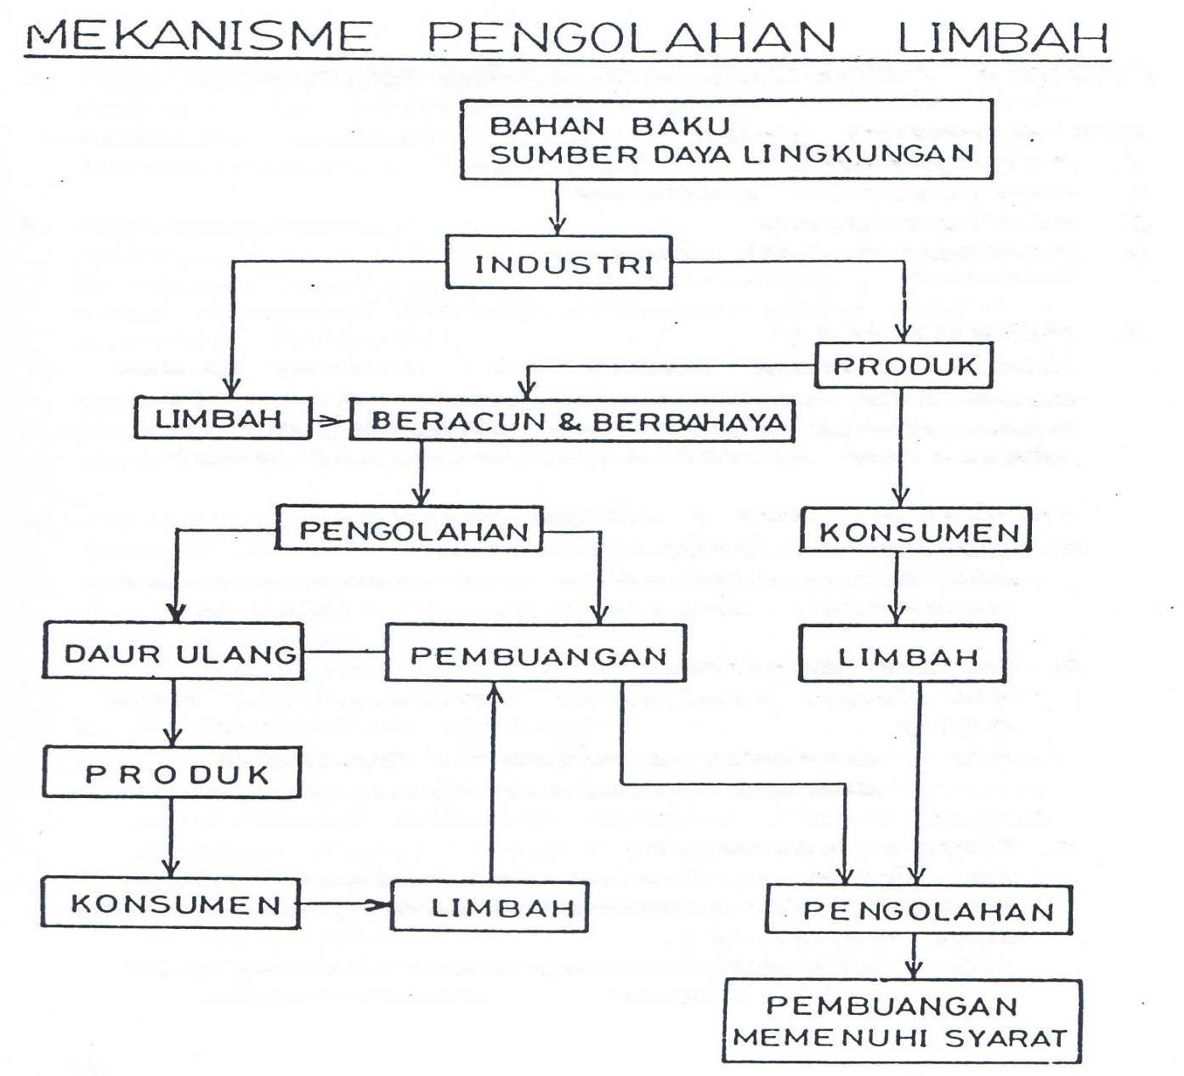

Slide 12
Identifikasi Limbah
Limbah membutuhkan pengolahan karena mengandung senyawa pencemaran yang berakibat terhadap lingkungan, maka yang pling utama dibuat lebih dahulu dengan jalan mengidentifikasi limbah cair, gas dan padat :
dari sumbernya
dari uji karakteristik
dari uji toksikologi
Melakukan pencatatan atau mengumpulkan data
Mengevaluasinya
Pengaruh positif dan atau negatif

Slide 13
Tujuan Identifikasi, adalah ;
Mengklarifikasikan atau menggolongkan limbah tersebut apakah termasuk limbah berbahaya atau tidak;
Mengetahui sifat limbah tersebut untuk menentukan metoda terbaik penanganan, penyimpanan, pengolahan, pemanfaatan, dan/atau penimbunan;
Menentukan sifat limbah tersebut untuk menilai kecocokan untuk diolah dengan limbah lainnya
Menilai atau menganalisis potensi terhadap lingkungan dan/atau dampak terhadap kesehatan manusia dan makhluk hidup lainnya dari limbah tersebut;
Delisting suatu limbah

Slide 14
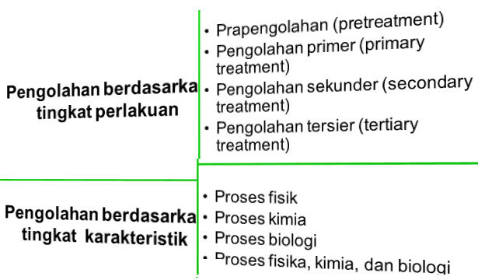
Pada Dasarnya Pengolahan Limbah Dibedakan Menjadi :

Slide 15
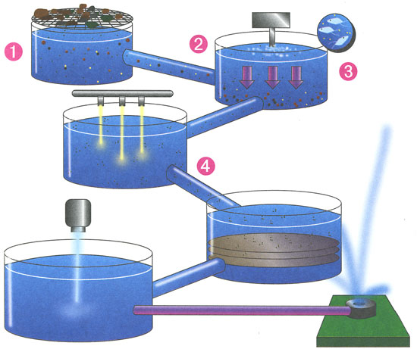
PENGOLAHAN BERDASARKAN PERLAKUAN
Dasarnya Pengolahan Limbah Dibedakan Menjadi :
Pretreatment/pengolahan awal:
Primary treatment
Secondary treatment:
Tertiary treatment

Slide 16
KARAKTERIKTIK LIMBAH
Pengolahan berdasarkan tingkat karakterisik limbah industri : s sifat yang harus diketahui yaitu sifat ; proses fisika, proses kimia dan dan proses biologi

Slide 17
KARAKTERIKTIK LIMBAH INDUSTRI DI BAGI MENJADI 4, YAIYU ;
Limbah cair biasanya dikenal sebagai entitas pencemar air. Komponen pencemaran air pada umumnya terdiri dari bahan buangan padat, bahan buangan organik, dan bahan buangan anorganik.
Limbah padat
Limbah gas dan partikel
Limbah B3 (Bahan Berbahaya dan Beracun).

Slide 18
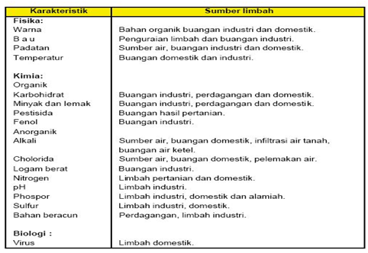

Slide 19
Sifat Fisik,Perubahan yang ditimbulkan parameter fisik dalam limbah ditentukan berdasarkan : jumlah padatan terlarut, kekeruhan, bau, temperatur, daya hantar listrik dan warna
KARAKTERISTK LIMBAH : SIFAT - FISIK
PADATAN
WARNA
KEKERUHAN
SIFAT FISIKA
DAYA TAHAN LISTRIK
BAU
TEMPERATUR

Slide 20
Padatan
Padatan terdiri dari bahan padat organik maupun anorganik yang larut, mengendap maupun suspensi. Bahan ini akan mengendap pada dasar air yang lama kelamaan menimbulkan pendangkalan pada dasar badan penerima.
Akibat lain dari padatan ini menimbulkan tumbuhnya tanaman air tertentu dan dapat menjadi racun bagi makhluk lain. Banyak padatan menunjukkan banyaknya lumpur terkandung dalam air.
Kekeruhan
Kekeruhan menunjukkan sifat optis air yang menyebabkan pembiasan cahaya ke dalam air. Kekeruhan membatasi pencahayaan ke dalam air. Sekalipun ada pengaruh padatan terlarut atau partikel yang melayang dalam air namun penyerapan cahaya ini dipengaruhi juga bentuk dan ukurannya.
Kekeruhan ini terjadi karena adanya bahan yang terapung dan terurainya zat tertentu seperti bahan organik, jasad renik, lumpur tanah liat dan benda lain yang melayang ataupun terapung dan sangat halus sekali.
Nilai kekeruhan air dikonversikan ke dalam ukuran SiO2 dalam satuan mg/1. Semakin keruh air semakin tinggi daya hantar listrik dan semakin banyak pula padatannya

Slide 21
Daya hantar listrik
Daya hantar listrik adalah kemampuan air untuk mengalirkan arus listrik dan kemampuan tercermin dari kadar padatan total dalam air dan suhu pada saat pengukuran. Konduktivitas arus listrik mengalirkan arusnya tergantung pada mobilitas ion dan kadar yang terlarut. Senyawa anorganik merupakan konduktor kuat dibandingkan dengan senyawa organik. Pengukuran daya hantar listrik ini untuk melihat keseimbangan kimiawi dalam air dan pengaruhnya terhadap kehidupan biota.
Warna
Warna timbul akibat suatu bahan terlarut atau tersuspensi dalam air, di samping adanya bahan pewarna tertentu yang kemungkinan mengandung logam berat. Bau disebabkan karena adanya campuran dari nitrogen, fospor, protein, sulfur, amoniak, hidrogen sulfida, carbon disulfida dan zat organik lain. Kecuali bau yang disebabkan bahan beracun, jarang merusak kecepatan manusia tapi mengganggu ketenangan bekerja.

Slide 22
Bau
Bau timbul karena adanya kegiatan mikroorganik yang menguraikan zat organik menghasilkan gas tertentu. Di samping itu bau juga timbul karena terjadinya reaksi kimia yang menimbulkan gas. Kuat tidaknya bau yang dihasilkan limbah tergantung pada jenis dan banyak gas yang ditimbulkan.
Temperatur
Temperatur air limbah mempengaruhi badan penerima bila terdapat perbedaan suhu yang cukup besar. Temperatur air limbah akan mempengaruhi kecepatan reaksi kimia serta tata kehidupan dalam air. Perubahan suhu memperlihatkan aktivitas kimiawi biologis pada benda padat dan gas dalam air. Pembusukan terjadi pada suhu yang tinggi dan tingkatan oksidasi zat organik jauh lebih besar pada suhu yang tinggi.

Slide 23
Sifat Kimia
KARAKTERISTK LIMBAH :

Slide 24
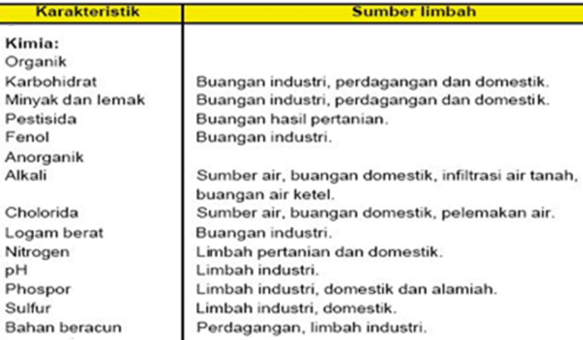
Sifat Bahan kimia yang terdapat dalam air akan menentukan sifat air baik dalam tingkat keracunan maupun bahaya yang ditimbulkan. Semakin besar konsentrasi bahan pencemar dalam air semakin terbatas penggunaan air. Karakteristik kimia terdiri dari kimia anorganik dan kimia

Slide 25
SIFAT KIMIA
Biochemical Oxigen Demand (BOD)
  Dalam air buangan terdapat zat organik yang terdiri, dari unsur karbon, hidrogen dan oksigen dengan unsur tambahan yang lain seperti nitrogen, belerang dan lain-lain yang cenderung menyerap oksigen. Oksigen tersebut dipergunakan untuk menguraikan senyawa organik. Pada akhirnya kadar oksigen dalam air buangan menjadi keruh dan kemungkinan berbau. Pengukuran terhadap nilai Biochemical Oxigen Demand (BOD) adalah kebutuhan oksigen yang terlarut dalam air buangan yang dipergunakan untuk menguraikan senyawa organik dengan bantuan mikroorganisme pada kondisi tertentu. Pada umumnya proses penguraian terjadi secara baik yaitu pada temperatur 20°C dan waktu 5 hari. Oleh karena itu satuannya biasanya dinyatakan dalam mg perliter atau kg.
  Chemical Oxigen Demand (COD)
  Bentuk lain untuk mengukur kebutuhan oksigen ini adalah COD. Pengukuran ini diperlukan untuk mengukur kebutuhan oksigen terhadap zat organik yang sukar dihancurkan secara oksidasi. Oleh karena itu dibutuhkan bantuan pereaksi oksidator yang kuat dalam suasana asam. Nilai BOD selalu lebih kecil daripada nilai COD diukur pada senyawa organik yang dapat diuraikan maupun senyawa organik yang tidak dapat berurai.

Slide 26
pH (Derajat Keasaman) :
  Didefinisikan sebagai pH = - log (H⁺) yang menunjukkan tingkat keasaman atau kebasaan.
  Keasaman air diukur dengan pH meter. Keasaman ditetapkan berdasarkan tinggi rendahnya konsentrasi ion hidrogen dalam air,
  Air buangan yang mempunyai pH tinggi atau rendah menjadikan air steril dan sebagai akibatnya membunuh mikroorganisme air yang diperlukan. Demikian juga makhluk lain, misalnya ikan tidak dapat hidup,Air yang mempunyai pH rendah membuat air menjadi korosif terhadap bahan
  konstruksi seperti besi. Buangan yang bersifat alkalis (basa) bersumber dari buangan mengandung bahan anorganik seperti senyawa karbonat, bikarbonat dan hidroksida. Buangan asam berasal dari bahan kimia yang bersifat asam, misalnya buangan mengandung 582 asam khlorida, asam sulfat dan lain-lain.
Alkalinitas
  Tinggi rendahnya alkalinitas air ditentukan senyawa karbonat, bikarbonat, garam hidroksida, kalium, magnesium dan natrium dalam air. Semakin tinggi kesadahan suatu air semakin sulit air membuih. Penggunaan air untuk ketel selalu diupayakan air yang mempunyai kesadahan rendah karena zat tersebut dalam konsentrasi tinggi menimbulkan terjadinya kerak pada dinding dalam ketel maupun pada pipa pendingin. Oleh sebab itu untuk menurunkan kesadahan air dilakukan pelunakan air. Pengukuran alkalinitas air adalah pengukuran
  kandungan ion CaCO3, ion Ca, ion Mg, bikarbonat, karbonat dan lain-lain.

Slide 27
Besi dan Mangan
Besi dan mangan yang teroksida dalam air berwarna kecoklatan dan tidak larut, menyebabkan penggunaan air menjadi terbatas. Kedua macam bahan ini berasal dari larutan batu-batuan yang mengandung senyawa Fe atau Mn seperti pyrit, kematit, mangan dan lain-lain. Dalam limbah industri, besi berasal dari korosi pipa-pipa air, material
logam sebagai hasil reaksi elektro kimia yang terjadi pada permukaan. Air yang mengandung padatan larut mempunyai sifat mengantarkan listrik dan ini mempercepat terjadinya korosi.
Chlorida
Chlorida banyak dijumpai dalam pabrik industri kaustik soda. Bahan ini berasal dari proses elektrolisa, penjernihan garam dan lain-lain. Chlorida merupakan zat terlarut dan tidak menyerap. Sebagai Chlor bebas berfungsi desinfektans, tapi dalam bentuk ion yang bersenyawa dengan ion natrium menyebabkan air menjadi asin dan merusak pipa-pipa instalasi.

Slide 28
Phosphat
Kandungan phosphat yang tinggi menyebabkan suburnya algae dan organisme lainnya. Phosphat kebanyakan berasal dari bahan pembersih yang mengandung senyawa phosphat. Dalam industri kegunaan phosphat terdapat pada ketel uap untuk mencegah kesadahan. Maka pada saat penggantian air ketel, buangan ketel ini menjadi sumber phosphat. Pengukuran kandungan phosphat dalam air limbah berfungsi
Nitrogen
Nitrogen dalam air limbah pada umumnya terdapat dalam bentuk organik dan oleh bakteri berubah menjadi amonia. Dalam kondisi aerobik dan dalam waktu tertentu bakteri dapat mengoksidasi amonia menjadi nitrit dan nitrat. Nitrat dapat digunakan oleh algae dan tumbuh-tumbuhan lain untuk membentuk protein tanaman dan oleh hewan untuk membentuk protein hewan. Perusakan protein tanaman dan hewan oleh bakteri menghasilkan amonia. Nitrit menunjukkan jumlah zat nitrogen yang teroksidasi. Nitrit merupakan hasil reaksi dan menjadi amoniak ataudioksidasi menjadi nitrit. Kehadiran nitrogen ini sering sekali dijumpai sebagai nitrogen nitrit.
.

Slide 29
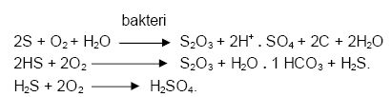
Sulfur
Sulfat dalam jumlah besar akan menaikkan keasaman air. Ion sulfat dapat terjadi secara proses alamiah. Sulfur dioxida dibutuhkan pada sintesa. Pada industri kaustik soda ion sulfat terdapat sewaktu pemurnian garam. Ion sulfat oleh bakteri direduksi menjadi sulfida pada kondisi anaerob dan selanjutnya sulfida diubah menjadi hidrogen sulfida. Dalam suasana aerob hidrogen sulfida teroksidasi secara
bakteriologis menjadi sulfat. Dalam bentuk H₂S bersifat racun dan berbau busuk. Pada proses digester lumpur gas H₂S yang bercampur dengan metan CH₄ dan CO₂ akan bersifat korosif. H₂S akan menghitamkan air dan lumpur yang bila terikat dengan senyawa besi membentuk Fe₂ S, dengan reaksi sebagi berikut ;

Slide 30
Logam Berat dan Beracun
Logam berat pada umumnya seperti cuprum (tembaga), perak, seng, cadmium, air raksa, timah, chromium, besi dan nikel. Metal lain yang juga termasuk metal berat adalah arsen, selenium, cobalt, mangan dan aluminium. Cadmium ditemukan dalam buangan industri tekstil, elektro plating, pabrik kimia. Chromium dijumpai dalam 2 bentuk yaitu chrom valensi enam dan chrom valensi tiga. Chrom valensi enam ditemukan pada buangan pabrik aluminium dan cat, sedang chrom trivalen ditemukan pada pabrik tekstil, industri gelas dan keramik.
Plumbum terdapat dalam buangan pabrik baterai, pencelupan dolt cat. Logam ini dalam konsentrasi tertentu membahayakan bagi manusia.
Fenol
Istilah fenol dalam air limbah tidak hanya terbatas pada fenol (C6H5 – OH) tapi bermacam-macam campuran organik yang terdiri dari satu atau lebih gugusan hidroxil. Fenol yang dengan konsentrasi 0,005/liter dalam air minum menciptakan rasa dan bau apabila bereaksi dengan chlor membentuk chlorophenol. Sumber fenol terdapat pada industri pengolahan minyak, batubara, pabrik kimia, pabrik resin, pabrik kertas, tekstil.

Slide 31
Lemak dan Minyak
Lemak dan minyak ditemukan mengapung di atas permukaan air meskipun sebagian terdapat di bawah permukaan air. Lemak dan minyak merupakan senyawa ester dari turunan alkohol yang tersusun dari unsur karbon, hidrogen dan oksigen. Lemak sukar diuraikan bakteri tapi dapat dihidrolisa oleh alkali sehingga membentuk senyawa sabun yang mudah larut. Minyak pelumas yang berasal dari minyak bumi dipakai dalam pabrik dan terbawa air cucian ketika dibersihkan. Sebagai alat pencuci Bering Pula digunakan minyak pelarut. Adanya minyak dan lemak di atas permukaan air merintangi proses biologi dalam air sehingga tidak terjadi fotosintesa.
  Zat Warna dan Surfaktan
Timbulnya dalam air buangan adalah karena adanya senyawa organik yang larut dalam air. Zat aktif permukaan ini (surfaktan) sangat sukar berurai oleh aktivitas mikroorganisme. Demikian juga zat warna yang merupakan senyawa aromatik sukar berurai. Di antara zat warna ini ada yang mengandung logam berat seperti chrom atau tembaga.

Slide 32


Wassalamu'alaikum Wr.Wb.

